Slide 1
第2章 图形界面与命令行
王小斌
2026年3月7日

Slide 2
本章学习要点
（1） Linux图形界面
（2）Linux命令行界面
（3）Shell基础
（4）Linux命令行使用
（5）使用vi编辑器

Slide 3
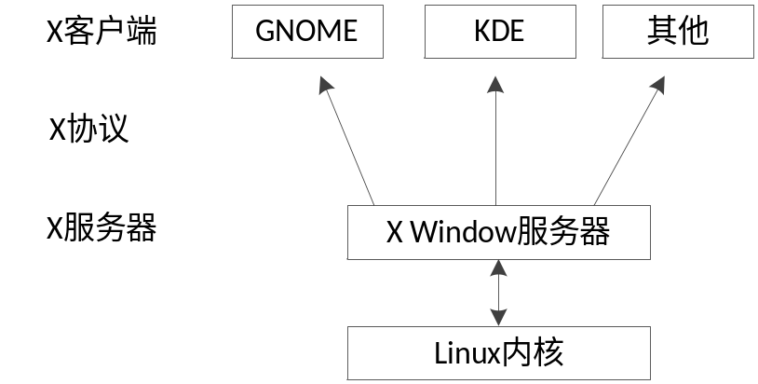
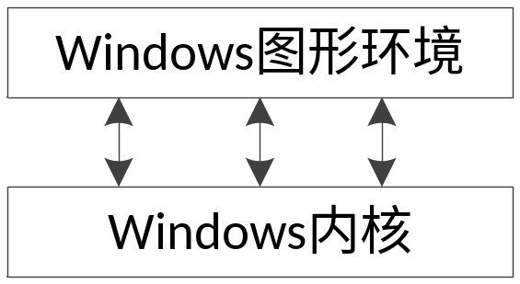
2.1 Linux图形界面
Windows与 Linux 图形架构

Slide 4
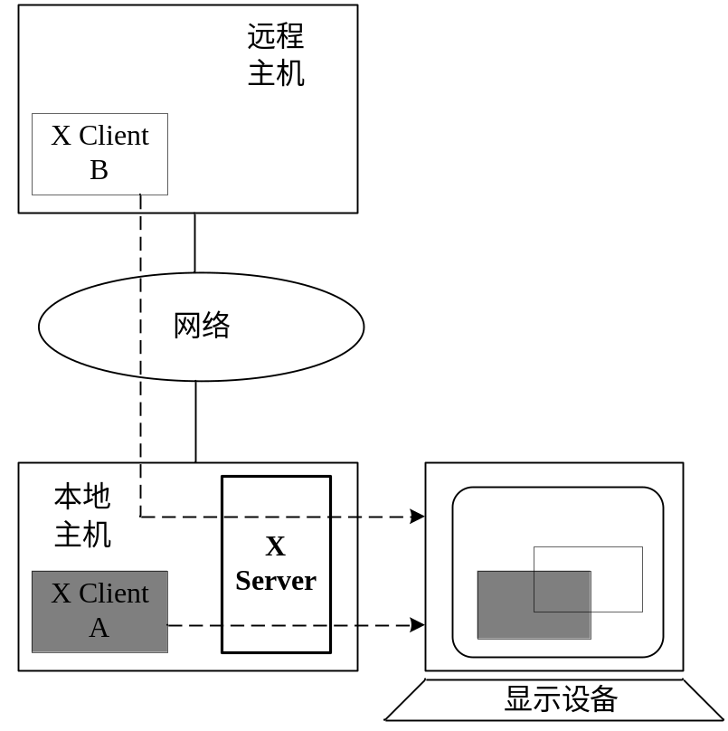
2.1 Linux图形界面
2.1.1 X Window System

Slide 5
2.1 Linux图形界面
2.1.2 窗口管理器（Window Manger）
X Window System只是提供了建立窗口的一个标准，具体的窗口形式由窗口管理器决定。
窗口管理器是X Window System的组成部分，用来控制窗口的外观，并提供与用户交互的方法。
作为在X Server上运行的应用程序，窗口管理器为用户提供操作窗口程序的方法。
窗口管理器是与X Server进行交互控制的服务器端程序，也可以将它看作是一种特殊的X客户端程序，其功能都是通过向X服务器发送命令来实现的。

Slide 6
2.1 Linux图形界面
2.1.3 显示管理器（Display Manager）
显示管理器提供图形界面用户登录，用于验证用户身份，让用户登录到系统。
图形界面由显示管理器启动，包括X Server。
系统启动之后第一个要启动的X Client程序是DM，DM也是一类软件，如XDM、KDM、GDM。

Slide 7
2.1 Linux图形界面
2.1.4 Widget库
Widget库定义一套图形用户界面的编程接口。
应用程序开发人员通过调用该库来实现具体的用户界面，包括按钮、文本框、菜单、滚动条等。
程序员不需要理解X Server的语言，由Widget库将调用提交给X Server即可。

Slide 8
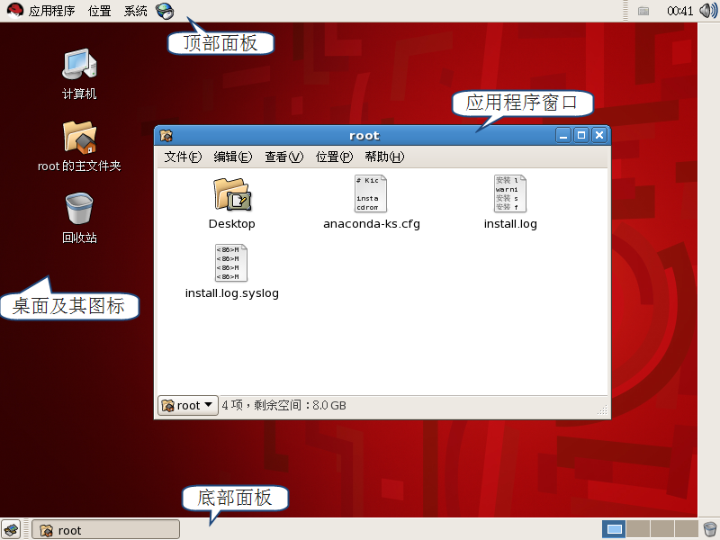
2.1 Linux图形界面
2.1.5 桌面环境（Desktop Environment）
开发人员在窗口管理器的基础上，增加各种功能和应用程序，提供更为完善的图形用户环境，这就是桌面环境。

Slide 9
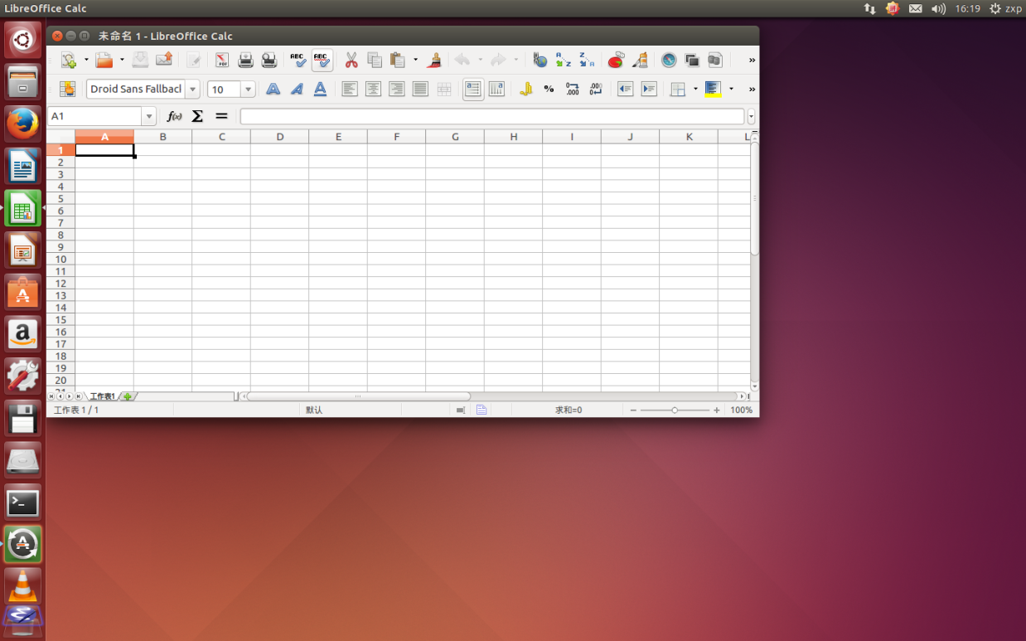
2.1 Linux图形界面
2.1.6 Unity桌面环境
与GNOME、KDE不同，Unity并非一个完整桌面程序安装包，主要实现的是桌面环境的面板部分，窗口管理器等其他桌面环境要素采用了现有的方案。

Slide 10
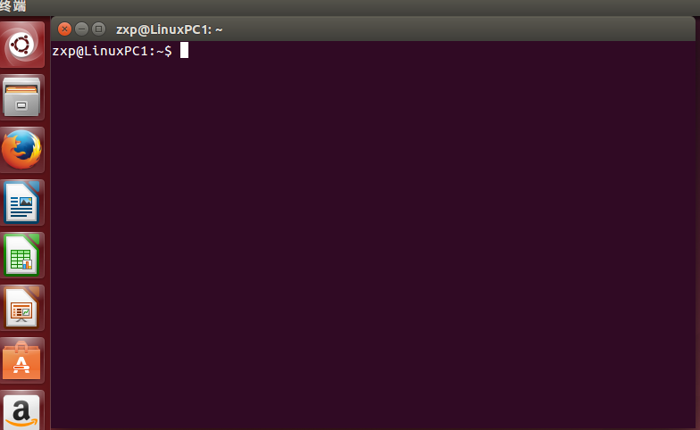
2.2 Linux命令行界面
2.2.1 使用仿真终端窗口
打开终端控制台
使用组合键<Ctrl>+<Alt>+<T>。
在Dash中浏览搜索“终端”程序。
在文件系统中搜索“gnome-terminal”。
控制台命令格式：用户名@主机名：当前目录 $(#)
建议将终端应用程序图标锁定到启动器，以便于今后通过快捷方式运行。

Slide 11
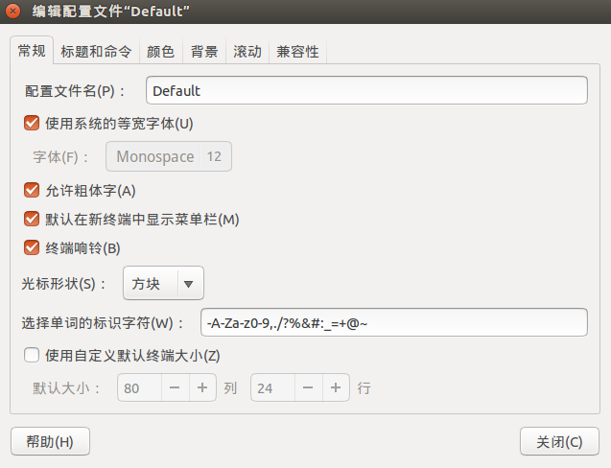
2.2 Linux命令行界面
2.2.1 使用仿真终端窗口
配置终端

Slide 12
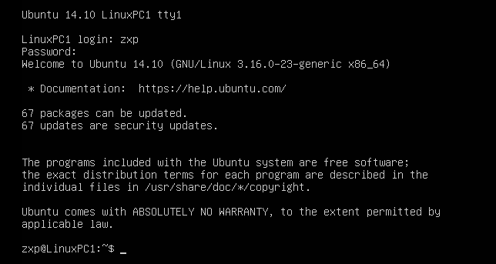
2.2 Linux命令行界面
2.2.2 使用文本模式
Ubuntu 桌面版启动之后直接进入图形界面，然后可以根据需要切换到文本模式，此时需要登录到Linux系统。
Linux系统允许用户同时打开6个虚拟控制台（tty1～tty6）进行操作，每个控制台可以让不同用户身份登录，运行不同的应用程序。

Slide 13
2.2 Linux命令行界面
2.2.3 使用命令行关闭和重启系统
Linux只有root用户才能执行关机或重启命令。
执行reboot命令重启
sudo reboot
执行shutdown命令关机
要立即关机，执行以下命令
shutdown –h now
执行以下命令表示10分钟之后关机，并向用户给出提示
shutdown +10 “System will shutdown after 10 minutes”

Slide 14
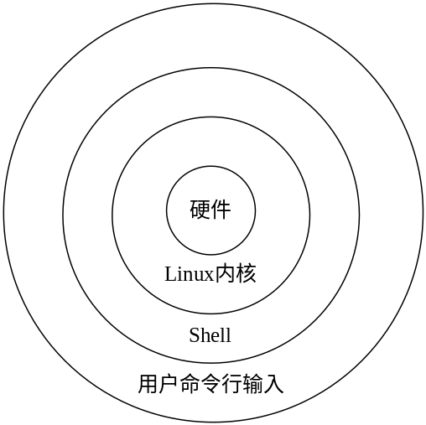
2.3 Shell基础
2.3.1 什么是Shell
Linux Shell主要功能
解释用户在命令行提示符下输入的命令。这是最主要的功能。
提供个性化的用户环境，通常由Shell初始化配置文件实现。
编写Shell脚本，实现高级管理功能。

Slide 15
2.3 Shell基础
2.3.2 使用Shell
用户进入Linux命令行时，就已自动运行一个默认的Shell程序。
用户可看到Shell的提示符，用户在提示符后输入一串字符，Shell将对这一串字符进行解释。输入的这一串字符就是命令行。
Ubuntu默认使用的Shell程序是bash。
要改变当前Shell程序，只需在命令行中输入Shell名称。

Slide 16
2.3 Shell基础
2.3.3 正则表达式
通配符
*（星号）：表示任何字符串。
？（问号）：表示任何单个字符。
[]（一对方括号）：表示一个字符序列，字符序列可以直接包括若干字符，也可以是由“-”连接起止字符形成的序列。
!（感叹号）：在[]中使用!表示排除其中任意字符。
^（幂符号）：只在一行的开头匹配字符串。
$（美元符号）：只在行尾匹配字符串，它放在匹配单词的后面。

Slide 17
2.3 Shell基础
2.3.3 正则表达式
模式表达式符
*：匹配任意多个模式。
+：匹配1个或多个模式。
？：匹配模式表中任何一种模式。
@：仅匹配模式表中一个给定模式。
！：除给定模式表中的一个模式之外，它可以匹配其他任何字符串。

Slide 18
2.3 Shell基础
2.3.4 Shell中的特殊字符
引号
单引号（'）括起来的字符串视为普通字符串。
双引号（"）括起来的字符串，除$、\、单引号和双引号仍作为特殊字符并保留其特殊功能外，其他都视为普通字符对待。
反引号（`）起来的字符串被Shell解释为命令行，在执行时首先执行该命令行，并以它的标准输出结果替代该命令行。

Slide 19
2.3 Shell基础
2.3.4 Shell中的特殊字符
其他符号
#（注释）
\（跳转符号，将特殊字符或通配符还原成一般字符）
|（分隔两个管道命令）
;（分隔多个命令）
/~（用户的主目录）
$（变量前需要加的变量值）
&（将该符号前的命令放到后台执行）

Slide 20
2.3 Shell基础
2.3.5 环境变量
常用的环境变量
PATH（可执行命令的搜索路径）
HOME（用户主目录）
LOGNAME（当前用户的登录名）
HOSTNAME（主机名）
PS1（当前命令提示符）
SHELL（用户当前使用的Shell）
使用env命令可显示所有的环境变量
要引用某个环境变量，在其前面加上$符号
要修改某个环境变量，则不用加上$符号

Slide 21
2.4 Linux命令行使用
2.4.1 命令语法格式
  命令格式如下：
  提示符 命令 选项 参数
  有的命令不带任何选项和参数。Linux命令行严格区分大小写，命令、选项和参数都是如此。
  选项是包括一个或多个字母的代码，前面有一个“-”连字符，主要用于改变命令执行动作的类型。
  参数通常是命令的操作对象，多数命令都可使用参数。
  同时带有选项和参数的命令，通常选项位于参数之前。

Slide 22
2.4 Linux命令行使用
2.4.2 命令行基本用法
  编辑修改命令行
  调用历史命令
  自动补全命令
  一行多条命令和命令行续行
  强制中断命令运行
  获得联机帮助

Slide 23
2.4 Linux命令行使用
2.4.3 命令行输入与输出
输入重定向
命令 < 文件名
输出重定向
命令> 文件名
管道
命令1 | 命令2 …… | 命令n
命令替换
命令1 `命令2`

Slide 24
2.4 Linux命令行使用
Shell脚本
Shell脚本是指使用Shell所提供的语句所编写的命令文件。
Shell脚本最基本的功能就是汇集一些在命令行输入的连续指令，将它们写入脚本中，而由直接执行脚本来启动一连串的命令行指令。
Shell脚本执行
将Shell脚本的权限设置为可执行，然后在提示符下直接执行它。
直接编辑生成的脚本文件没有执行权限，要当做命令执行，就需要利用命令chmod将它置为具有执行权限。例如
chmod +x example1
2.4.4 执行Shell脚本

Slide 25
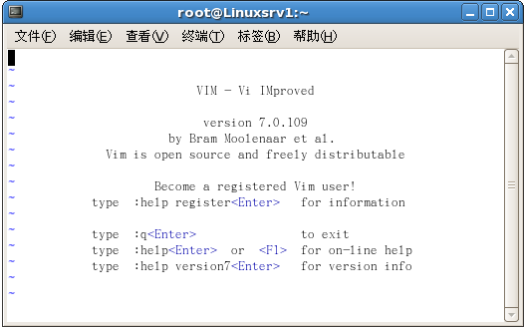
2.5 使用vi编辑器
vi操作模式
  命令模式（Command mode）：输入的任何字符都作为命令处理
  插入模式（Insert mode）：输入的任何字符都作为插入字符处理
  末行模式（Last line mode）：执行文件级或全局性操作，如保存文件、退出编辑器，设置编辑环境等

Slide 26
2.5 使用vi编辑器
Vi基本操作
打开vi编辑器
编辑文件
保存文件和退出
其他全局性操作
多文件操作

Slide 27
作业：
1.熟悉Linux系统桌面和基本操作
2.练习并完成10个命令操作的详细报告

